Slide 1

GRUPO N°6: INTEGRANTES
AYALA, MARCELO JOEL
EICHELT, MATÍAS
BEKER, ALEJANDRO ESTEBAN
MIOKOVICH, DAMIAN HORACIO
UNIDAD DEL TEMA: UNIDAD 10
TÍTULOS: Mantenimiento productivo. Concepto. Descripción para cada
tipo. Mediciones. Análisis de vibraciones. Desarrollo. Teoría. Práctica.
Ejemplos prácticos. Tremolarías. Ultrasonido. Rayos. Tintas
penetrantes. Partículas magnéticas. Otros métodos. Teorías.

Slide 2
El Mantenimiento Productivo Total (del inglés Total Productive Maintenance, TPM)
Es una filosofía de trabajo empresarial originaria de Japón, más concretamente en Nippon Denso Co Ltd filial de componentes electrónicos de Toyota, la cual se enfoca en la eliminación de pérdidas asociadas con paros, calidad y accidentes, los cuales influyen negativamente en la eficiencia afectando los costes en los procesos de producción industrial​, además el propósito es incluir a todo el personal en la implantación de la metodología, mediante la creación de una cultura de aprendizaje permanente y el desarrollo de hábitos de trabajo confiables. Las siglas TPM fueron registradas por el Instituto Japonés de Mantenimiento de Plantas JIPM, en el año 1971.2​3​
La metodología TPM es considerada una metodología de Manufactura esbelta (Lean Manufacturing), que facilita el mejoramiento continuo de personas y empresas.

Slide 3
¿Qué es el TPM?
El Mantenimiento Productivo Total (TPM) es una metodología Lean Manufacturing de mejora que permite asegurar la disponibilidad y confiabilidad prevista de las operaciones, de los equipos, y del sistema, mediante la aplicación de los conceptos de: prevención, cero defectos, cero accidentes, y participación total de las personas.
Cuando se hace referencia a la participación total, esto quiere decir que las actividades de mantenimiento preventivo tradicional, pueden efectuarse no solo por parte del personal de mantenimiento, sino también por el personal de producción, un personal capacitado y polivalente.

Slide 4
Los 8 Pilares del TPM
Los 8 pilares de TPM son la base fundamental de esta metodología, cada uno de ellos nos dice una ruta a seguir para lograr los objetivos de eliminar o reducir las pérdidas: como son Paradas programadas, Ajustes de la producción, Fallos de los equipos, Fallos de los procesos, Pérdidas de producción normales, Pérdidas de producción anormales, Defectos de calidad y Reprocesamiento. Por ello para decidir con que pilares empezar, lo primero que el departamento de contabilidad de la planta debe analizar son las perdidas, y con ello nos darán la guía para definir con cuales y cuantos pilares debemos empezar.
1) Mejoras Enfocadas (Kobetsu Kaizen)
2) Mantenimiento Autónomo (Jishu Hozen)
3) Mantenimiento planificado
4) Mantenimiento de Calidad (Hinshitsu Hozen)
5) Prevención del mantenimiento
6) Actividades de departamentos administrativos y de apoyo
7) Formación y Adiestramiento
8) Gestión de Seguridad y Entorno

Slide 5
Primer Pilar – Mejoras Enfocadas o Kobetsu Kaizen
Es encontrar una oportunidad de mejora dentro de la planta, esta oportunidad debe reducir o eliminar un desperdicio, puede encontrarse con las herramientas estratégicas como son el mapa de cadena de valor, análisis de brechas y teoría de restricciones.
Segundo Pilar – Mantenimiento Autónomo o Jishu Hozen
Es volver a integrar el trabajo del operador con el de operario de mantenimiento, para lograr disminuir desperdicios. El operador está listo para hacer cambios de formato o algunos mantenimientos básicos, pero básicamente es el que reporta las fallas adecuadamente, junto a realizar ajustes, lubricación y mantenimientos básicos.
Tercer Pilar – Mantenimiento Planificado
Es tener un buen mantenimiento preventivo, esto quiere decir que se tenga una buena recolección de datos y excelente análisis; para luego poder planear los mantenimientos que lograran disminuir los costos e incrementar la disponibilidad. Para luego implementar el mantenimiento predictivo.

Slide 6
Cuarto Pilar – Mantenimiento De Calidad o Hinshitsu Hozen
No solo es cuanto hacemos, sino que productos podemos hacer, con que tolerancia se puede trabajar y cuantos defectos están saliendo en cada proceso. Los defectos salen por un problema de la máquina, por un problema del material, por un problema del método o por un problema del personal de operaciones. Por ello es importante la integración de todos para identificar la causa del defecto.
Quinto Pilar – Prevención del Mantenimiento
Es planificar e investigar sobre las nuevas máquinas que pueden ser utilizadas en nuestra organización, para ello debemos diseñar o rediseñar procesos, verificar los nuevos proyectos, realizar y evaluar los test de operaciones y finalmente ver la instalación y el arranque.
Sexto pilar – Actividades de Departamentos Administrativos y de Apoyo
Deben reforzarse sus funciones mejorando su organización y cultura. Para ello debiera aplicar mapa de cadena de valor transaccional para encontrar oportunidades y luego de ello poder lanzar los proyectos para mejorar los tiempos y errores.

Slide 7
Séptimo Pilar – Formación Y Adiestramiento
La formación debe ser polivalente, de acuerdo a lo que necesita la planta y la organización, muchos de los desperdicios se deben a que las personas no están bien adiestradas, por ello la planificación de la formación de las personas deben salir de las oportunidades encontradas en el desempeño de los empleados y operarios.
Octavo Pilar – Gestión de Seguridad y Entorno
Debiéramos tener estudios de operatividad combinados con estudios de prevención de accidente. Todos los estudios de tiempos y movimientos deben tener su análisis de riesgos de seguridad.

Slide 8
Ventajas de implementar TPM
El TPM enfoca sus objetivos hacia la mejora de la eficiencia de los equipos y las operaciones mediante la reducción de fallas, no conformidades, tiempos de cambio, y se relaciona, de igual forma, con actividades de orden y limpieza. Actividades en las que se involucra al personal de producción, con el propósito de aumentar las probabilidades de mantenimiento del entorno limpio y ordenado, como requisitos previos de la eficiencia del sistema. Además, el TPM presenta las siguientes ventajas:
Mejoramiento de la calidad: Los equipos en buen estado producen menos unidades no conformes.
Mejoramiento de la productividad: Mediante el aumento del tiempo disponible.
Flujos de producción continuos: El balance y la continuidad del sistema no solo benefician a la organización en función a la disponibilidad del tiempo, sino también reduce la incertidumbre de la planeación.
Aprovechamiento del capital humano.
Reducción de gastos de mantenimiento correctivo: Las averías son menores, así mismo se reduce el rubro de compras urgentes.
Reducción de costos operativos.
Vale la pena considerar que los equipos son susceptibles a un desgaste natural, y a un desgaste forzoso. Las actividades del TPM se enfocan en eliminar los factores de desgaste forzoso, aumentando el cuidado sobre el equipo y las instalaciones.

Slide 9
El OEE o ETE (Overall Equipment Effectiveness o Efectividad total de los Equipos) es una razón porcentual que sirve para medir el aprovechamiento INTEGRAL de la maquinaria industrial. Esta herramienta también es conocida como TTR (Tasa de Retorno Total) cuando se utiliza en centros de producción de proyectos.
Para el cálculo OEE es necesario medir la calidad de los productos que salen de sus equipos. Para esto, la fórmula es: calidad% = (cantidad de productos buenos / cantidad total producida) x 100.

Slide 10
Análisis de vibraciones
El análisis de vibraciones es la principal técnica para supervisar y diagnosticar la maquinaria rotativa e implantar un plan de mantenimiento productivo. El análisis de vibraciones se aplica con eficacia desde hace más de 30 años a la supervisión y diagnóstico de fallos mecánicos en máquinas rotativas.

Slide 11
Toda máquina está formada por piezas mecánicas en movimiento que generan esfuerzos y deformaciones sobre su estructura. Tanto los esfuerzos como las deformaciones varian al ritmo de movimientos y comportan el desplazamiento de la superficie de la estructura generando las vibraciones.
  Las vibraciones pueden ser de tres tipos: periódicas( por ej: el desequilibrio de un rotor caracterizado por la aparición de un desequilibrio en la frecuencia de rotación), transitorias (por ej: el choque de una prensa) y aleatorias (el ruido de cavitación de una bomba).
  Igualmente, los métodos de estudio de los niveles de vibración son varios:
  -Medida de nivel global
  -Análisis espectral
  Igualmente, facilita la detección de las principales anomalías de 3 maneras:
  -Aparición de picos en el espectro a frecuencias múltiples o sub-multiples de la frecuencia de rotación
  -Aparición de picos en el espectro a frecuencias no dependientes de la del rotor
  -Aparición de componentes aleatorias del espectro.

Slide 12
La información que puede procurar el análisis de vibraciones de forma exhaustiva en forma de parámetros de supervisión y gráficos de diagnóstico incluye:
Parámetros de Supervisión:
Medida de vibración global o total en banda ancha.
Medida de vibración en banda estrecha de frecuencia.
Medida de parámetros vibratorios específicos para detección de fallos en rodamientos y engranajes (demodulación, envolvente, Spike Energy, PeakVue,...).
Parámetros de la Forma de Onda : Simetría (Kurtosis) y Cresta (Skewness).
Fase vibratoria en armónicos : 1x, 2x, 3x, ... RPM.
Medida de vibración síncrona en picos : 1x, 2x, 3x, ... RPM.
Medida de vibración sub-síncrona.
Medida de vibración no-síncrona.

Slide 13
Fallos detectables
Mediante el análisis de vibraciones aplicado a la maquinaria rotativa se pueden diagnosticar con precisión problemas de:
Desequilibrio
Desalineación
Holguras
Roces
Ejes doblados
Poleas excéntricas
Rodamientos
Engranajes
Fallos de origen eléctrico
Maquinaria crítica monitorizable
La maquinaria crítica susceptible de ser monitorizada en las plantas industriales es la siguiente:
Turbinas de vapor y de gas
Bombas centrífugas
Ventiladores
Motores eléctricos
Compresores rotativos, de tornillo y alternativos
Agitadores, mezcladoras...
Molinos y hornos rotativos
Cajas reductoras Centrífugas
Torres de refrigeración
Motores diesel y generadores de equipos electrógenos ...

Slide 14
Ventajas del análisis de vibración
Identificacion rápida de los defectos sin necesidad de desmontar el equipo
Seguimiento de la evolución del defecto en el transcurso del tiempo antes que este se convierta en peligro.
Planificación más eficiente del suministro de repuestos y la mano de obra necesaria.
Aumento de la producción por disminución del numero de paradas y tiempos muertos.
Mejoras en la calidad del producto, debido a la reducción de los niveles de vibración y mejor funcionamiento de la máquina.
Disminucion de costos de mantenimiento debido a la reduccion de tiempo de parada y al conocimiento de los repuestos, accesorios, herramientas y personal a utilizarse en la reparación.
Garantiza una selección satisfactoria de las condiciones de operación de la máquina.
El funcionamiento de la planta, sistema o equipo es más seguro.
Mejor precisión a la hora de tomar decisiones por parte de los ejecutivos de la empresa industrial.

Slide 15
Desventajas del análisis de vibración:
Necesidad de personal especializado para procesar las mediciones y realizar tomas de decisiones.
Selección de instrumentación sofisticada para realizar mediciones.
Aumento de costos por adquisición y/o formación de personal especializado.
Altos costos iniciales por compra de instrumentos especializados.
Investigación del equipamiento a monitorear (limites de vibración, determinación de espectros, patrones, selección de puntos de medición, etc

Slide 16
Técnica de aplicación para análisis de vibraciones
Todas las máquinas en uso presentan un cierto nivel de vibraciones como consecuencia de holguras, pequeños desequilibrios, rozamientos, etc. El nivel vibratorio se incrementa si, además, existe algún defecto como desalineación, desequilibrio mecánico, holguras inadecuadas, cojinetes defectuosos. Por tal motivo el nivel vibratorio puede ser usado como parámetro de control funcional para el mantenimiento predictivo de máquinas, estableciendo un nivel de alerta y otro inadmisible a partir del cual la fatiga generada por los esfuerzos alternantes provoca el fallo inminente de los órganos afectados. Se usa la medida del nivel vibratorio como indicador de la severidad del fallo y el análisis espectral para el diagnóstico del tipo de fallo.

Slide 17
Fundamentos del análisis de vibraciones
Principios básicos:
El análisis de vibraciones no necesita ningún desmontaje ni que la máquina sea detenida, por lo tanto es un método no invasivo. El principio fundamental es la medición de la vibración mediante sensores que transforman el movimiento en una señal eléctrica que es interpretada y almacenada por un analizador.
Sensores
Vibración
Amplitud
Frecuencia
FFT

Slide 18

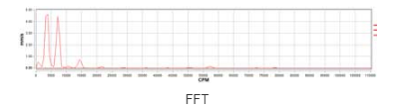
Vibración
FFT
La FFT es la herramienta fundamental del análisis de vibraciones

Slide 19
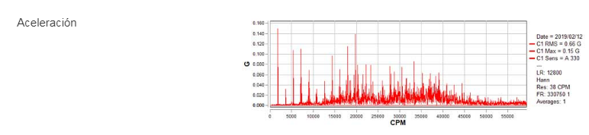
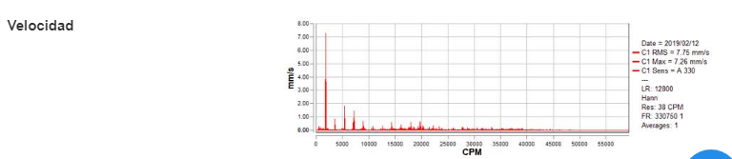
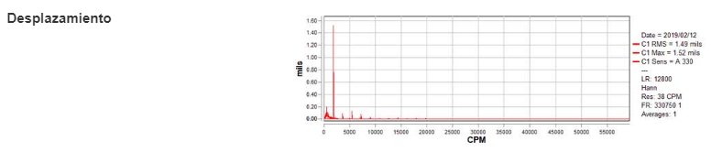
Parámetros de medición
Existen 3 parámetros básicos que se le miden a la vibración y la diferencia es la importancia que cada uno le da a las frecuencias.
La Aceleración le da mayor importancia a las altas frecuencias. Es útil para ver el estado de los rodamientos y engranajes.
La Velocidad le da igual importancia a altas y a bajas frecuencias. Es la base para medir la energía destructiva de la vibración y por lo tanto la unidad más importante.
El Desplazamiento le da mayor importancia a las bajas frecuencias. Es útil para evaluar el desbalanceo dinámico, órbitas y ODS (simulación de las deformaciones en 3D).
Observe los espectros a continuación. Pertenecen a la misma señal por lo tanto verá usted picos a las mismas frecuencias, pero con diferentes amplitudes en cada una. Observe como cambia la importancia que cada parámetro le asigna a las frecuencias.
Aceleración
Velocidad
Desplazamiento

Slide 20
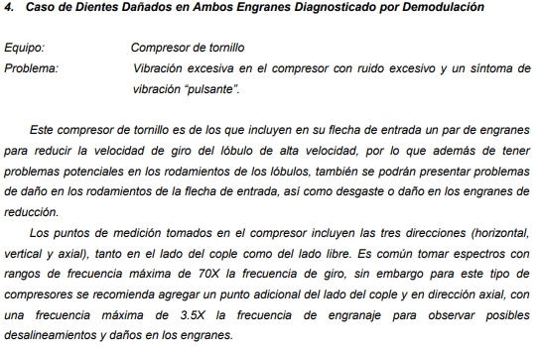
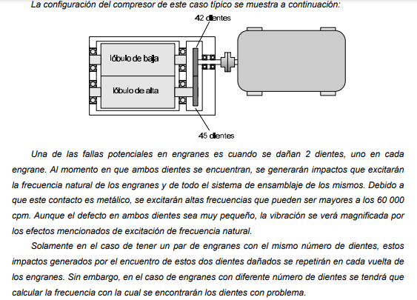
EJEMPLO PRÁCTICO

Slide 21
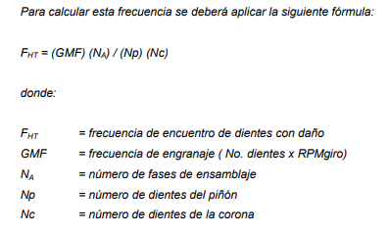
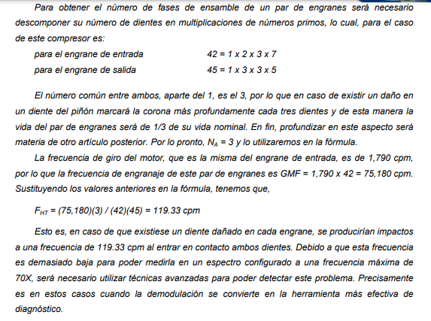

Slide 22
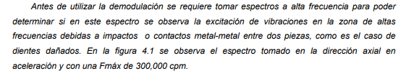
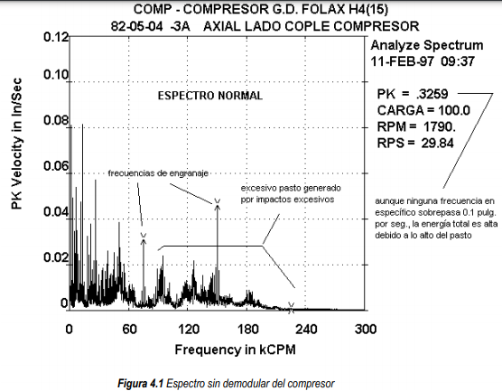

Slide 23
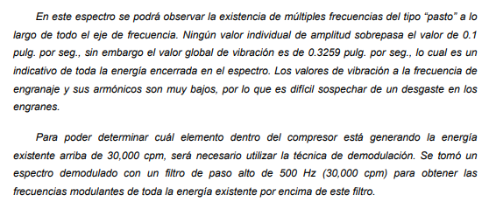
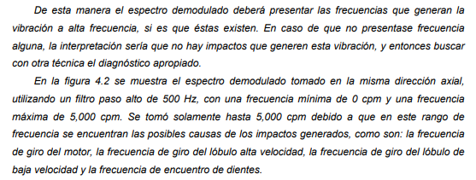

Slide 24
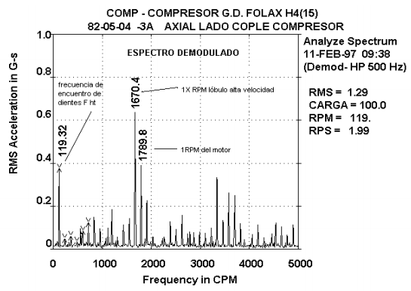

Slide 25
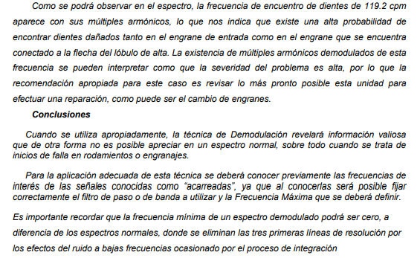

Slide 26
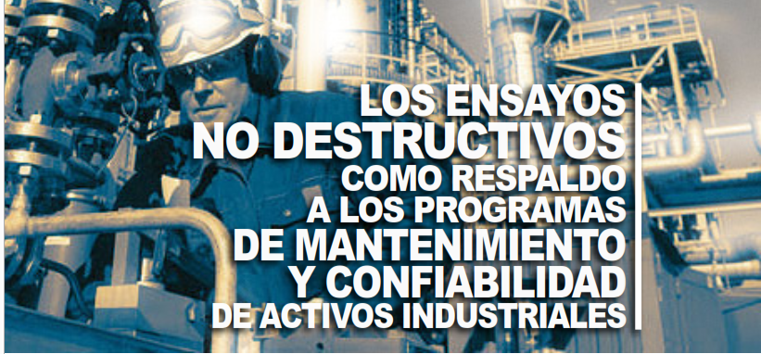
Ensayos no destructivos
-Ultrasonido
-Rayos x
-Tintas penetrante

Slide 27
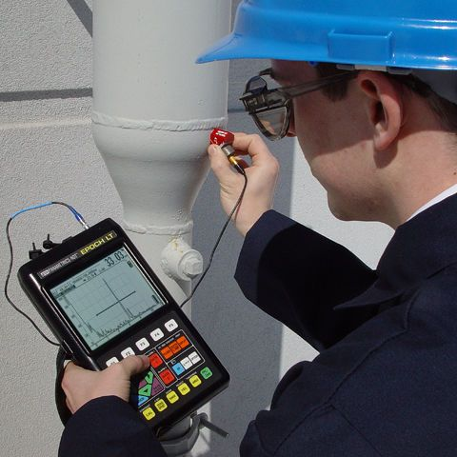
Ultrasonidos ensayos no destructivos
El ensayo no destructivo por ultrasonidos se basa en el uso de una onda sonora de alta frecuencia, que se transmite a través de un medio físico, para la detección de discontinuidades internas y superficiales o para medir el espesor de paredes

Slide 28
¿QUÉ ES EL ULTRASONIDO?
Las ondas ultrasónicas son ondas mecánicas que consisten en oscilaciones o vibraciones de las partículas atómicas o moleculares de un material respecto a su posición de equilibrio.
Las características del ultrasonido son muy similares a las del sonido audible, se pueden propagar en cualquier medio elástico, que puede ser solido o líquido. La principal diferencia entre las dos es la frecuencia más elevada presente en el ultrasonido. Mientras el sonido audible tiene frecuencias entre 16Hz y 20 KHz, la frecuencia del ultrasonido usado en ensayos ultrasónicos está en el rango de 200KHz a 25 MHz frecuencias que el oído humano no puede detectar.

Slide 29
VENTAJAS Y DESVENTAJAS DE LOS ENSAYOS NO DESTRUCTIVOS POR ULTRASONIDO
El mayor poder de penetración permite detectar discontinuidades profundas.
Alta sensibilidad que permite detectar pequeñísimas discontinuidades
Sólo se requiere una superficie de acceso.
El funcionamiento es electrónico, con lo cual se proveen señales casi instantáneas de discontinuidades. Esto hace que el método sea adecuado para interpretación inmediata, automatización, exploración rápida, monitoreo en la línea de producción y control del proceso.
Con algunos sistemas, se puede hacer un registro permanente de los resultados de inspección para futura referencia.
La capacidad de exploración permite inspeccionar un volumen de metal que se extiende desde la superficie frontal, hasta la superficie trasera de la soldadura.
El instrumento ultrasónico es portátil.
Es seguro, no compromete la seguridad y salud al operario comparado con los riesgos de la radiografía industrial

Slide 30
Desventajas
El funcionamiento manual hace necesario que los técnicos experimentados posean conocimientos de operación del instrumento.
Se requiere un vasto conocimiento para el desarrollo de procedimientos de inspección.
Son difíciles de inspeccionar las secciones del material que son ásperas, de formas irregulares, muy pequeñas, delgadas o heterogéneas.
Puede que no sean detectables las discontinuidades que hay en una capa poco profunda, inmediatamente debajo de la superficie.
Se requieren elementos de acoplamiento para proporcionar una transferencia efectiva de la energía de onda ultrasónica, entre las unidades de barrido y las partes que se inspeccionan.
Se requieren patrones o bloques de referencia para calibrar el equipo

Slide 31
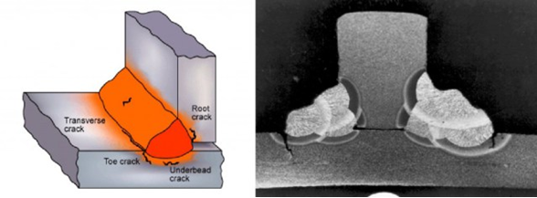
Rayos x
Las aplicaciones de la radiación aportan muchos beneficios a la humanidad: desde la generación de energía hasta los usos en la medicina, la industria y la agricultura. Una de las aplicaciones industriales de la radiación de más larga data es el empleo de la radiografía para el ensayo no destructivo de elementos de equipo. La radiografía industrial sirve de medio para verificar la integridad física del equipo y de estructuras como vasijas, tuberías, juntas soldadas, piezas fundidas, y otros dispositivos. La integridad estructural de esos equipos y estructuras afecta no solo a la seguridad y calidad de los productos, sino también a la protección de los trabajadores, el público y el medio ambiente.

Slide 32

Condiciones de seguridad
Los trabajos de radiografía industrial plantean muy poco riesgo si se realizan en condiciones de seguridad
El trabajo en tales condiciones desfavorables podría dar lugar a situaciones operacionales que pongan en peligro el principio de mantener las dosis al nivel más bajo que pueda razonablemente alcanzarse

Slide 33
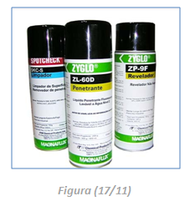
Tintas penetrantes
tintas penetrantes son un ensayo no destructivo con amplia aplicación en la industria de los materiales, después de la radiografía industrial y las partículas magnéticas. Su origen Cuando son aplicadas correctamente, las Tintas Penetrantes nos permiten detectar gran variedad de defectos como poros, picaduras, fisuras producidas por fatiga o esfuerzos térmicos y fugas en recipientes herméticos, entre otros.

Slide 34
Características de los líquidos penetrantes:
Elevada tensión superficial y baja viscosidad
Alta propiedad de penetración hasta en la temperatura ambiente, evitando tener que calentar el líquido.
Que la propiedad de penetración sea continua, sin importar que cantidad sea aplicada, ni el método de aplicación.
Facilidad para ser removidos de la superficie de la pieza, sin pérdida de líquidos.
Liquido no toxico, inflamable ni se evapore rápidamente.
Liquido inerte, ser buen indicador, y muy visible sin importar la cantidad aplicada.
Si es un líquido fluorescente, presentar alta fluorescencia bajo el efecto de la luz negra.

Slide 35
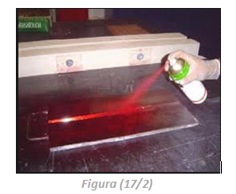
Pasos a seguir en la aplicación de tintas penetrantes:
Montaje para ensayos con líquidos penetrantes
Limpieza de la pieza a examinar.
Impregnación de la pieza con el líquido penetrante.
Tiempo de espera para una adecuada penetración.
Remoción del exceso de penetrante.
Aplicación del revelador.
Inspección de la pieza e interpretación de las observaciones.
Registro de defectos revelados.

Slide 36
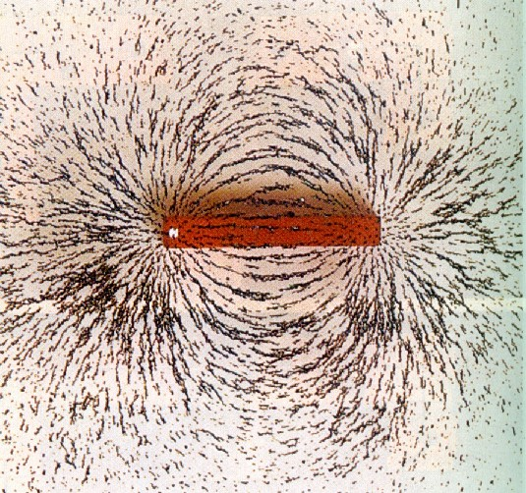
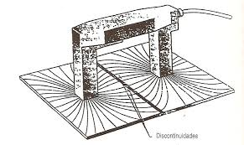

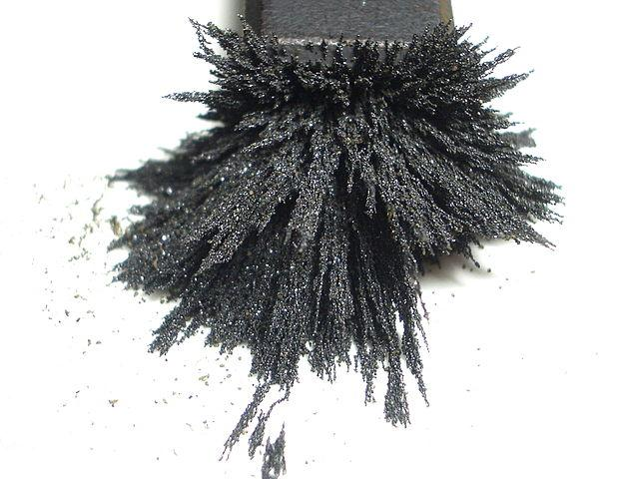
Partículas magnéticas
Base física

Slide 37
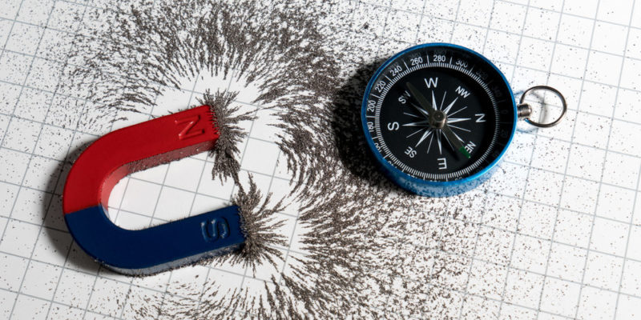
Uso
Este método se utiliza en materiales ferromagnéticos como el hierro, el cobalto y el níquel. Debido a su baja permeabilidad magnética, no se aplica ni en los materiales paramagnéticos (como el aluminio, el titanio o el platino) ni en los diamagnéticos (como el cobre, la plata, el estaño o el zinc).
Campo magnético

Slide 38
Tamaño, forma y aplicación de las partículas
Las partículas magnetizables deben ser de pequeño tamaño para que tengan buena resolución, es decir, para que detecten defectos pequeños o profundos. Esto se debe a que cuanto mayor sea el tamaño de la partícula, mayor será el campo necesario para girarla. Sin embargo, no deben ser demasiado pequeñas para que no se acumulen en las irregularidades de la superficie, lo que ocasionaría lecturas erróneas. Por ello, lo habitual es combinar en mismo ensayo partículas pequeñas (de entre 1 μm y 60 μm) y grandes (desde 60 μm hasta 150 μm).
Campo de aplicación.
Propiedad de algunos materiales de poder ser magnetizados.
La característica que tienen las líneas de flujo de alterar su trayectoria cuando son interceptadas por un cambio de permeabilidad.

Slide 39
Los materiales se clasifican en:
Diamagnéticos
Paramagnéticos
Ferromagnéticos
Tipos de discontinuidades
Superficiales
Sub superficiales (muy cercanas a la superficie) Poros, grietas, rechupes, traslapes, costuras, laminaciones, etc.

Slide 40
Ventajas
Desventajas
Procedimiento de Inspección
Área de ensayo:
Tiempo del ensayo:
Temperatura durante el ensayo:
Método de ensayo:
Dirección de magnetización:

